Slide 1
学习永无止境~ ——杰杰
2019
TencentOS tiny
物联网操作系统
本讲义所有权归杰杰所有
TencentOS tiny 物联网操作系统 学习交流群：783234154

Slide 2
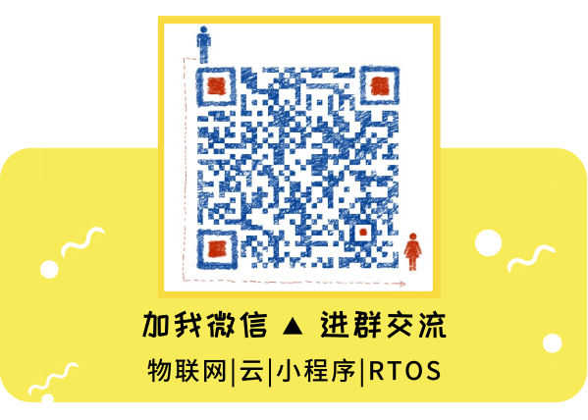
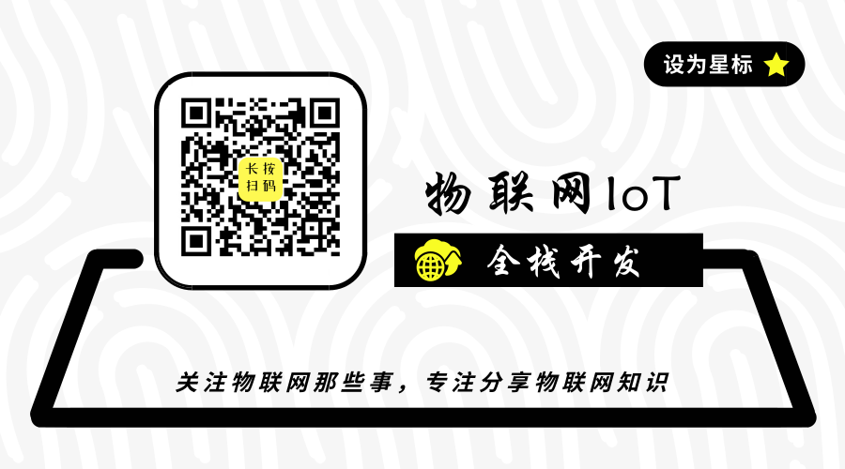
关于我
一个走在物联网路上的小菜鸟~
博客：https://jiejietop.cn
CSDN：https://blog.csdn.net/jiejiemcu
GitHub : https://github.com/jiejieTop
个人公众号
TencentOS tiny 物联网操作系统 学习交流群：783234154

Slide 3
目录
01
任务的概念
02
TencentOS tiny的任务主体
03
任务控制块
04
任务栈
05
任务优先级
06
时间片
TencentOS tiny 物联网操作系统 学习交流群：783234154

Slide 4
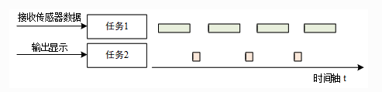
任务的概念
01
把一个复杂的应用分解成多个小的、可调度的、序列化的程序单元，当合理地划分任务并正确地执行。
TencentOS tiny 物联网操作系统 学习交流群：783234154

Slide 5
02. 任务的概念
任务是 TencentOS tiny 中最基本的调度单位，它描述了一个任务执行的运行环境，也描述了这个任务所处的优先级。
任务执行时的运行环境称为上下文。
任务中必须出现阻塞情况，以让出CPU使用权。
无限循环模式：
void task_entry(void* paramenter)
{
while (1)
{
/* 等待事件的发生 */
/* 对事件进行服务、进行处理 */
}
}
顺序执行或有限次循环模式：
void task_entry(void* paramenter)
{
/* 处理事务 #1 */
…
/* 处理事务 #2 */
…
/* 处理事务 #3 */
}
此类任务不会循环或不会永久循环，而是 “一次性” 任务，一定会被执行完毕。在执行完毕后，任务将被系统自动删除。
TencentOS tiny 物联网操作系统 学习交流群：783234154

Slide 6
03. 任务控制块
通常我们认为任务控制块就是任务的身份证。
任务控制块就是一个结构体，里面有非常多的成员，这些成员共同描述了任务的全部信息
https://blog.csdn.net/jiejiemcu/article/details/99618912
TencentOS tiny 物联网操作系统 学习交流群：783234154

Slide 7
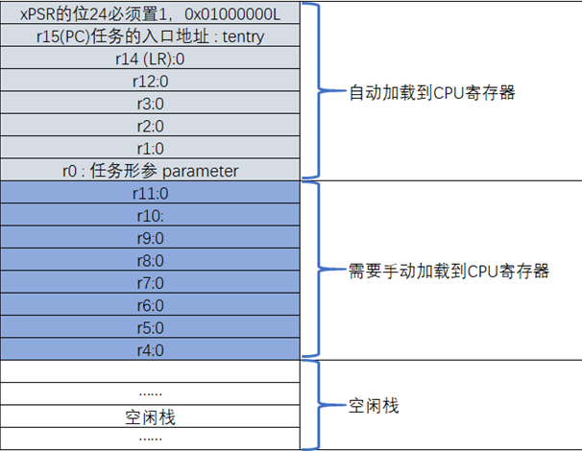
04. 任务栈
TencentOS tiny 任务具有独立的栈空间，当进行任务切换时，会将当前任务的上下文存在栈中，当任务要恢复运行时，再从栈中读取上下文信息，进行恢复。
任务栈的增长方向是芯片构架密切相关的（比如stm32就是向下增长的）。
TencentOS tiny 物联网操作系统 学习交流群：783234154

Slide 8
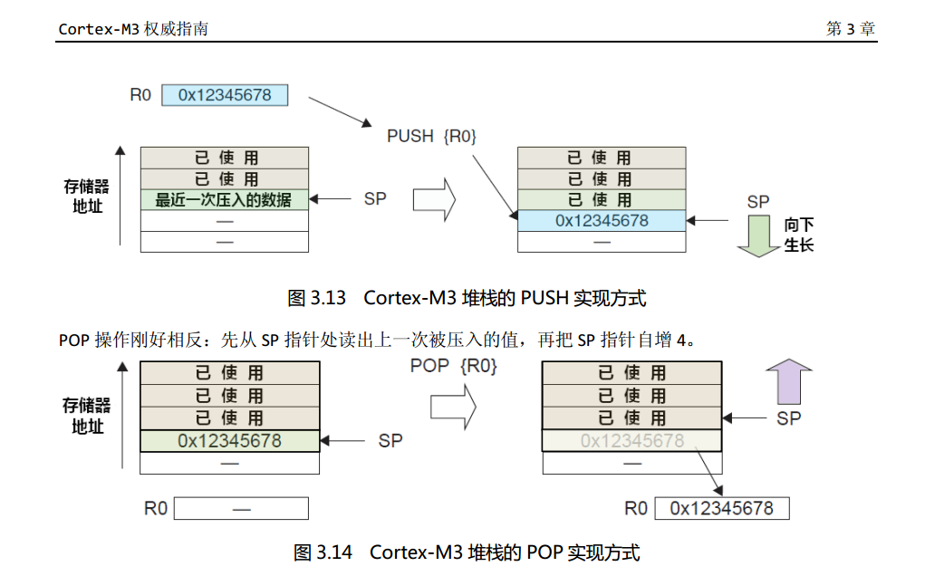
04. 任务栈
向下生长的满栈”模型。栈指针 SP 指向最后一个被压入栈的 32 位数值。在下一次压栈时， SP 先自减 4，再存入新的数值
TencentOS tiny 物联网操作系统 学习交流群：783234154

Slide 9
05. 任务优先级
TencentOS tiny 任务的优先级是表示任务被调度的优先程度。每个任务都具有优先级，任务越重要，赋予的优先级就应越高， 任务被调度的可能才会越大。
TencentOS tiny 默认支持 10 个任务优先级 (0~10)，数值越小的优先级越高，0 为最高优先级。最低优先级默认分配给空闲任务使用。
不允许用户创建与空闲任务相同优先级的任务。
TencentOS tiny 物联网操作系统 学习交流群：783234154

Slide 10
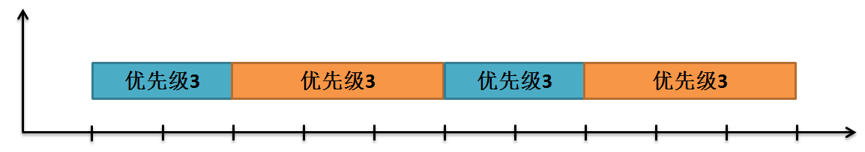
06. 任务时间片
相同优先级下时间片才有效。
2个tick
3个tick
TencentOS tiny 物联网操作系统 学习交流群：783234154

Slide 11
TencentOS tiny 物联网操作系统 学习交流群：783234154

